Slide 1
El Siglo de Oro
los siglos XIV-XVI

Slide 2
El siglo de oro
El periodo de tiempo que empezó con el casamiento de Ferdinand e Isabella al final del siglo XIV y terminó con la muerte del dramaturgo Calderón en 1681. Era un periodo de expansión, fervor político y religioso, y de movimientos literarios influenciales con algunos de los artistas mejor conocidos en la historia de españa.

Slide 3
Edad Media (siglos V-XV) | Siglo de Oro (siglos XVI y XVII)
Clases sociales
La sociedad medieval estaba estructurada en tres clases sociales: la nobleza, el clero y el pueblo. | Al llegar el Renacimiento surge una nueva clase social: la burguesía. Está formada por comerciantes y artesanos que tienen dinero.
Situación política
Durante la Edad Media; el poder real; necesitaba la ayuda de los nobles para luchar contra los árabes. | En el Renacimiento se fortalece el poder real. El dueño absoluto es el monarca, y los nobles se convierten en cortesanos.
Conceptos sobre la vida
El hombre del medievo concibe la vida como un valle de sufrimiento y de lágrimas. La muerte era considerada muchas veces como una liberación. El ideal de hombre medieval es el caballero o guerrero. | El hombre renacentista concibe la vida como una etapa de la que hay que disfrutar antes de que llegue la muerte. El ideal de hombre renacentista es el cortesano: hombre de armas y hombre de letras.
La cultura
Durante la Edad Media el pueblo era analfabeto; la cultura estaba encerrada en los monasterios. La iglesia era la única representante del saber. Los libros eran muy escasos, ya que era muy costoso escribirlos a mano. | El hombre renacentista siente necesidad de saber y aprender. Aparecen hombres de ciencia que ya no poseen una educación eclesiástica. Con la invención de la imprenta durante el siglo XV, se facilita la difusión de libros.

Slide 4
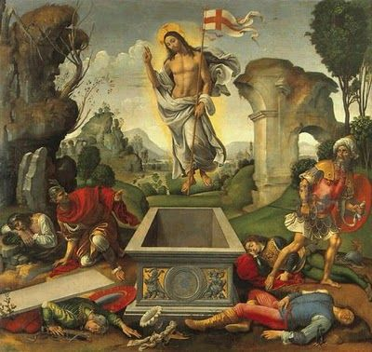
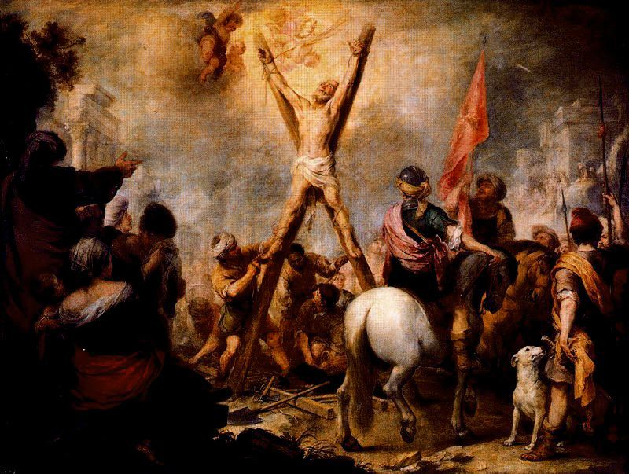
El siglo de oro
El renacimiento
El barroco

Slide 5
¿Cuál es el renacimiento?
Es un movimiento cultural europeo que supone una vuelta a los valores de la antigüedad grecolatina. Nace en Italia en el siglo XIV y se extiende por Europa en los siglos XV y XVI.

Slide 6
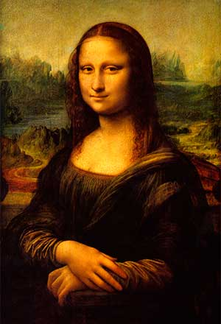
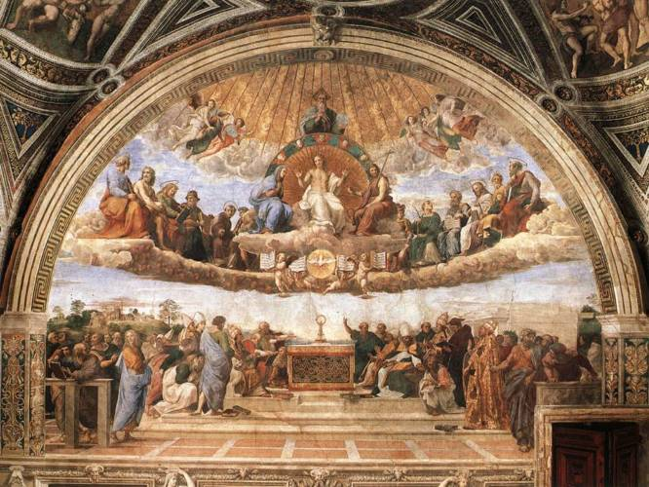
El contexto histórico
Entre la causas que originan este movimiento hay que citar:
La situación económica y social de Italia, donde la prosperidad comercial ha creado una burguesía muy desarrollada, culta y refinada.
El establecimiento en Italia de muchos sabios griegos, depositarios de la cultura grecolatina, que huyen de Constantinopla al ser ésta conquistada por los turcos.

Slide 7
El contexto histórico
La presencia de los humanistas, hombres cultos que saben latín y griego, que se interesan por la Antigüedad y también por los avances técnicos y científicos.
La expansión del saber a través de las universidades.
La invención de la imprenta que permite la rápida difusión del saber.

Slide 8
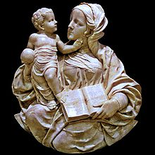
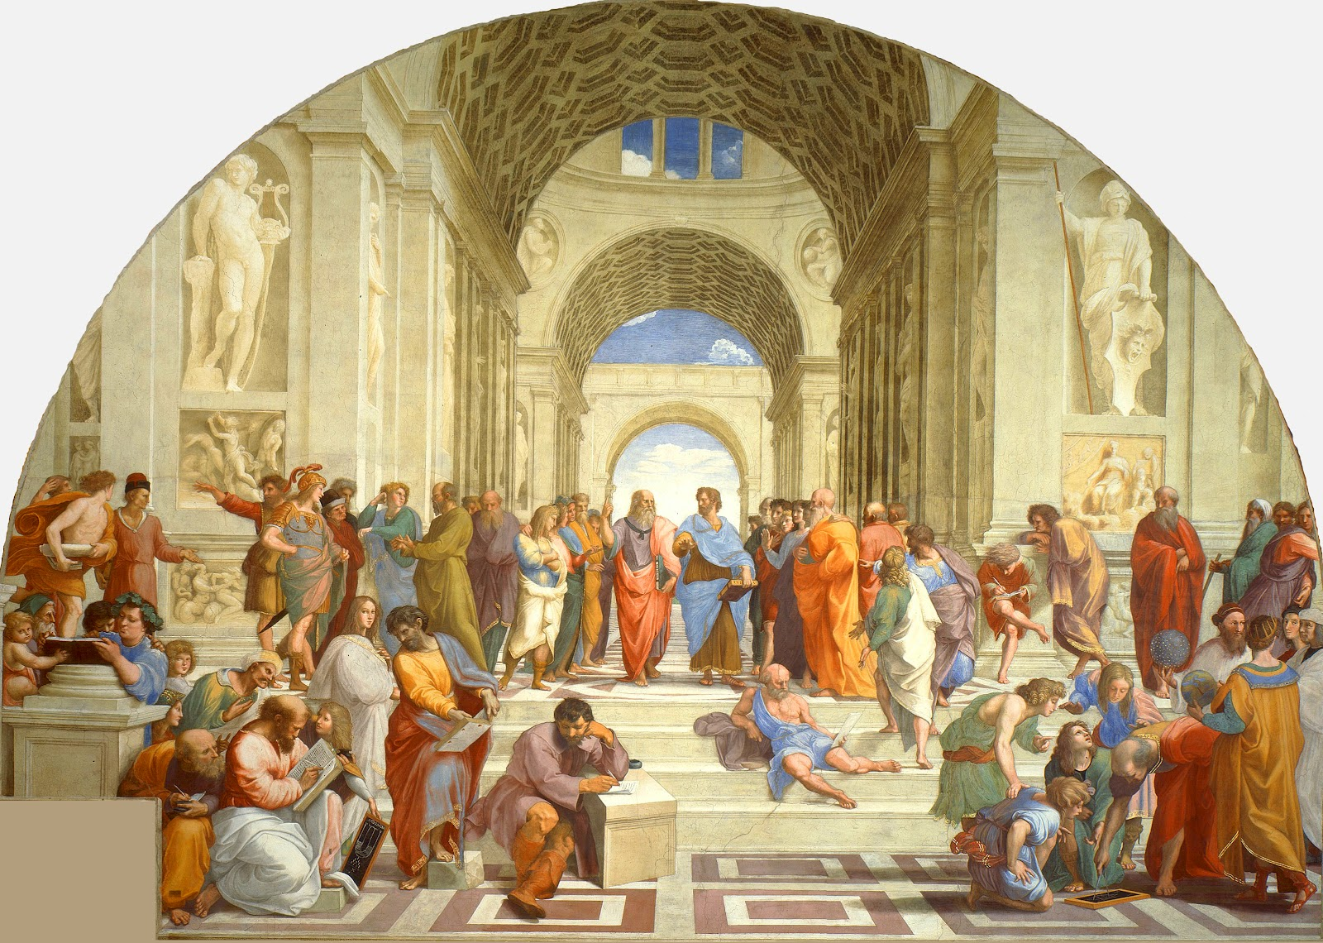
Los efectos en españa
La existencia de una nobleza, dominada políticamente, pero que detenta un gran poder económico.
La carencia de una burguesía, salvo en Cataluña y Valencia donde está en decadencia.
El carácter predominantemente eclesiástico de la cultura.

Slide 9
Características del renacimiento
La emulación del arte clásico grecorromano
La búsqueda de un nuevo lenguaje que refleje las nuevas inquietudes.
Se busca la Belleza en la naturaleza, en el hombre y en sus creaciones
El retorno a la medida humana: el hombre renacentista, que conoce a los clásicos y protagoniza los avances científicos y grandes descubrimientos, se siente el centro del Universo.
La aportación de una visión unitaria en la obra de arte. En la obra gótica el espectador debe moverse en el espacio para apreciarlo desde diferentes puntos de vista. En la obra renacentista se trata de encontrar la unidad. En la arquitectura, se intenta crear un espacio interior que el espectador puede abarcar de un solo vistazo. Esto se logra bajando la atura de los techos, subrayando las líneas de perspectiva que dirigen la mirada hacia el fondo.
La individualidad. Desaparece el anonimato artístico y aparece la figura del genio.
A pesar de su carácter secular, el Renacimiento no supone una ruptura con la religión cristiana ni con la Iglesia sino que las incluye en su visión del mundo.

Slide 10
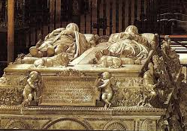
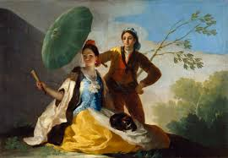
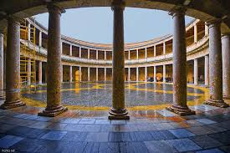
Arte del renacimiento
Abunda la temática religiosa.
Se intenta captar la realidad tal y como aparece al ojo del espectador.
Se organiza el cuadro siguiendo las reglas de la perspectiva.
Los artistas españoles están influenciados por los flamencos e italianos pero no consiguen crear una escuela original.
por: Fransisco de Goya
sepulcro de los reyes católicos
palacio de Carlos V

Slide 11
Poesía del renacimiento
Temas
El poeta renacentista se preocupa por encontrar nuevas formas para expresar la belleza, y por renovar los temas de sus obras. El poeta desea crear un mundo de belleza mediante un estilo sencillo. Los temas más frecuente son:
El amor. Se idealiza a la mujer de tal modo que llega a considerarse como un reflejo de la belleza divina. Este amor idealizado se conoce con el nombre de amor platónico.
La naturaleza. Se concibe como un símbolo de la perfección divina. Se describe como un remanso de paz, sosiego y armonía donde se desarrolla la acción amorosa.
La mitología. Se utilizan los mitos y leyendas de los dioses grecolatinos como fuente de inspiración poética; sirviendo a la vez para dar belleza a la obra.

Slide 12
¿Cuál es el barroco?
Es un movimiento cultural europeo que abarca la literatura, las artes plásticas y la arquitectura. Al perderse la hegemonía imperial, sugería el pesimismo y el desengaño. Se había eliminado la inocencia del imperio expansionista y se unió ese pensamiento con el pensamiento intelectual que empezaba a cuestionar los valores del Renacimiento.

Slide 13
Características del barroco
El exceso de adornos y la exageración
El uso de neologismos (palabras inventadas o nuevas) de lenguas europeas o de los indígenas americanos
El pesimismo y desengaño
El foco en la mortalidad

Slide 14
Literatura del barroco
La desilusión general se ve reflejada en la literatura...
De forma Satírica (por ejemplo, con de Quevedo o Sor Juana)
Con un tono Melancólico (por ejemplo, con Cervantes)
Con tema recurrente de muerte (por ejemplo, con Calderón de la Barca)

Slide 15
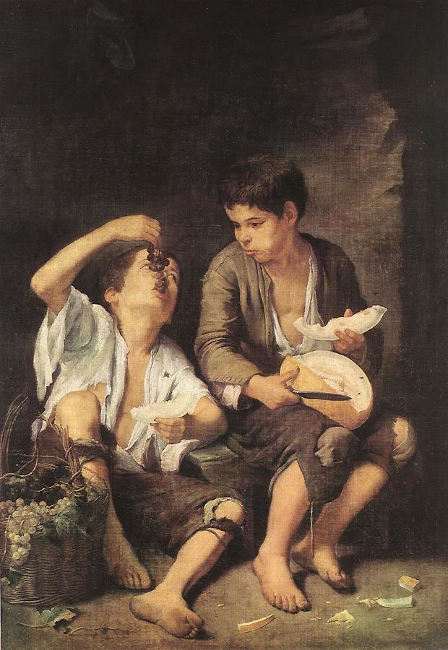
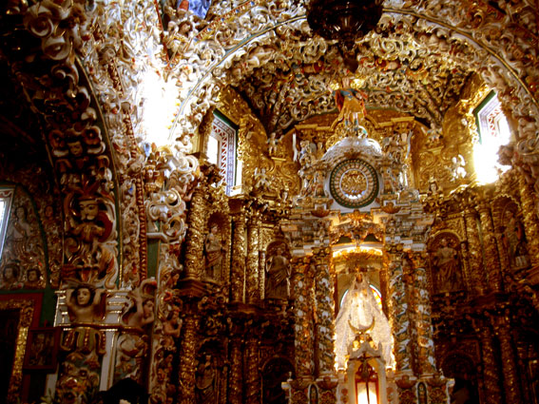
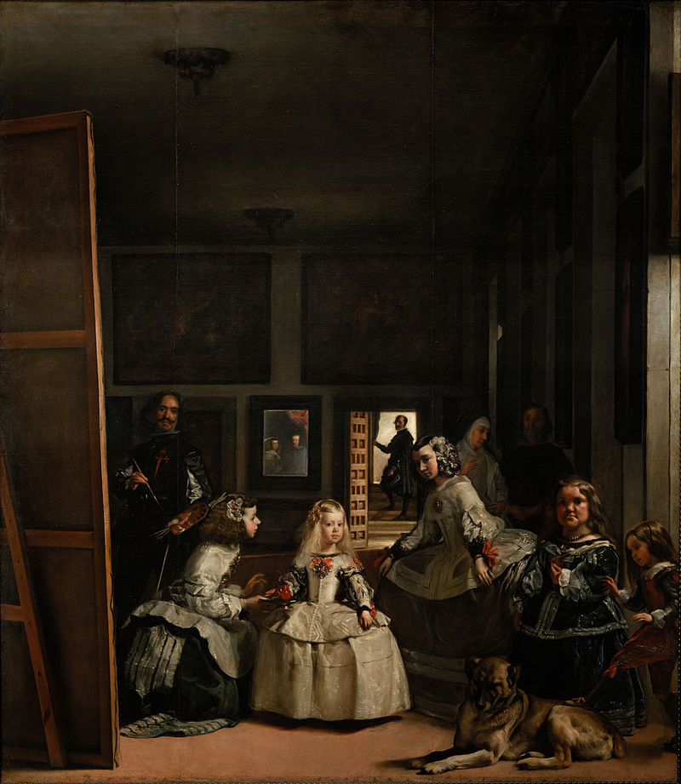
Arte del barroco
Se vuelve más refinado y ornamentado (aún exagerado)
Una abundancia de ilusiones ópticas
La representación de la cruda realidad- pero se somete (se domina) una época turbada con distorsiones, efectos violentos y fuertes contrastes con luz y sombra
Por Bartolomé Murillo
por: Diego Velásquez
La iglesia de Tonantzintla

Slide 16
Poesía del Siglo de oro
Durante el reinado del emperador Carlos V que comenzó en 1517, llega a España la influencia italiana a través de escritores españoles que habían vivido en la corte napolitana, atraídos por su fama y esplendor. Aportaron a la lírica española nuevos versos y estrofas:
Versos: el endecasílabo y el heptasílabo que se combinaban entre sí.
Estrofas: soneto (14 versos- compuesto de 2 cuartetos y 2 tercertos), lira (5 versos), silva (versos con rima consonante), terceto (tres versos).

Slide 17
Los sonetos
Un soneto es una composición poética de origen italiano que consta de 14 versos endecasílabos consonantes. Se divide en cuatro estrofas: los primeros ocho versos en dos cuartetos y los últimos seis en dos tercetos. La rima de los cuartetos puede ser ABBA-ABBA o ABAB-ABAB. La rima de los tercetos puede variar aún más, pero las combinaciones más comunes son CDC-DCD y CDE-CDE. En el soneto clásico generalmente el tema se enuncia en los cuartetos y la solución aparece en los tercetos.

Slide 18
“Soneto herido” por Luis García Montero (2004)
La lluvia en el cristal de la ventana,
el aire de una plaza compartida,
el pañuelo de sombras de la vida,
la noche de Madrid y su mañana,
el amor, la ilusión del porvenir,
el dolor, la verdad de lo perdido,
la constancia de un sueño decidido,
la humana libertad de decidir,
la prisa, la política, el mercado,
las noticias, la voz, el indiscreto
deseo de saber lo silenciado,
el rumor, las mentiras y el secreto,
todo lo que la muerte os ha quitado
quisiera devolverlo en un soneto.

Slide 19
Works Cited
-"CSRenacimiento." CSRenacimiento. Web. 29 Aug. 2015.
-"Historia De España 7: El Siglo De Oro." YouTube. YouTube. Web. 29 Aug. 2015.
-"Poesía.Renacimiento." Poesía.Renacimiento. Web. 29 Aug. 2015.

